Slide 1
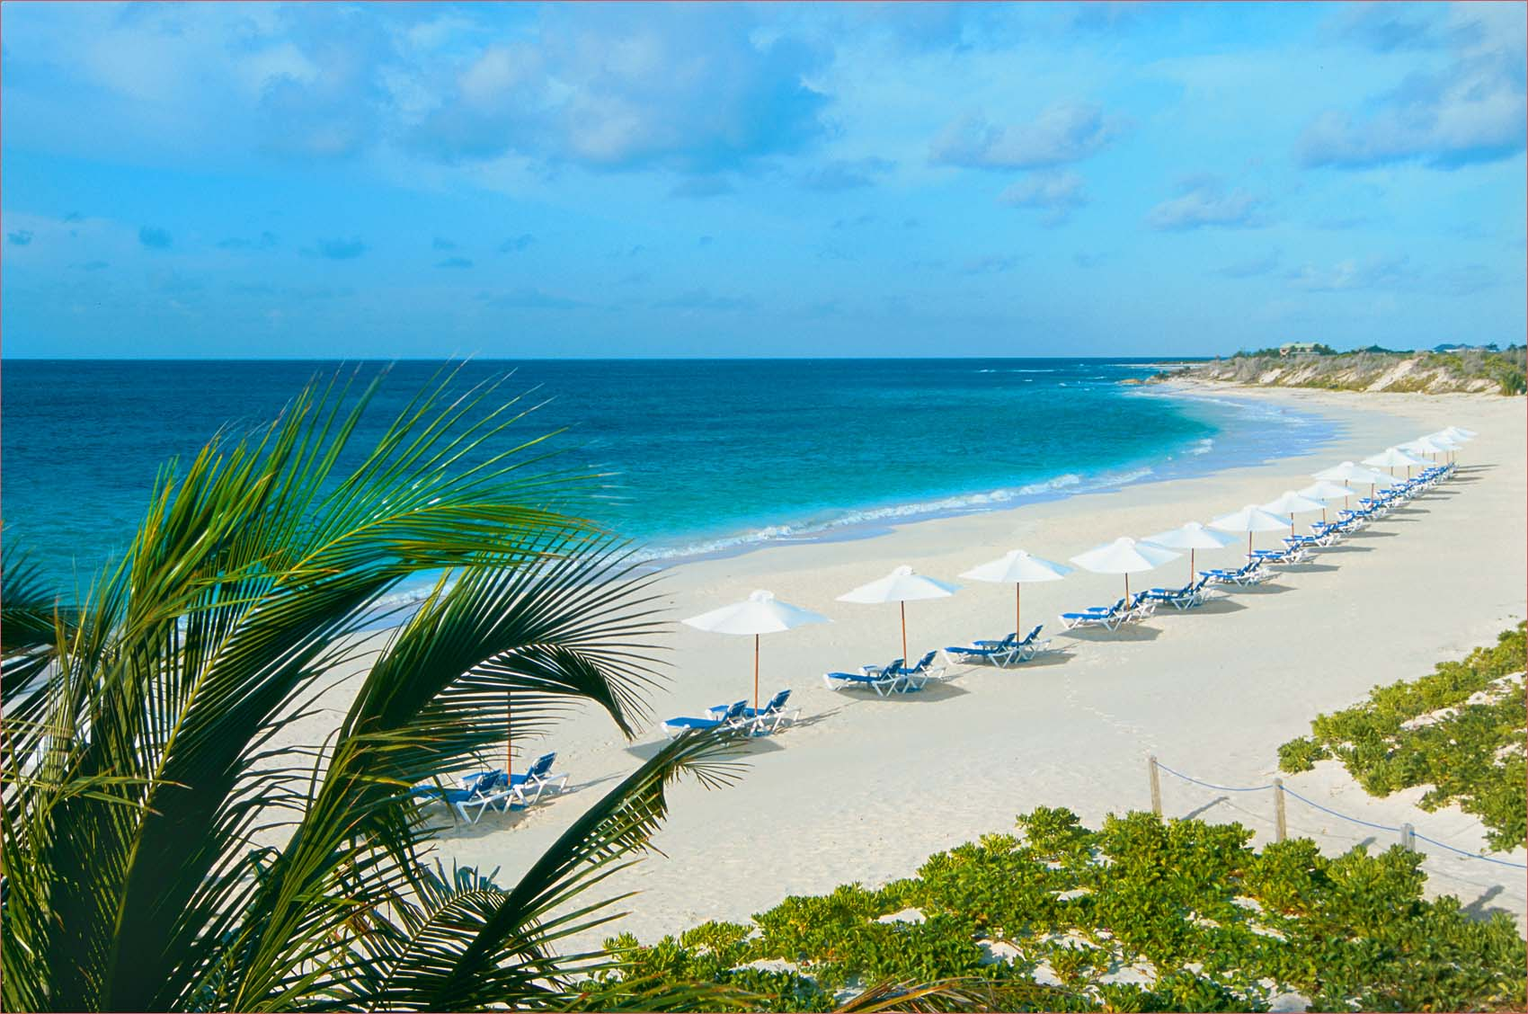
¿A dónde vas?
Voy a la playa.

Slide 2
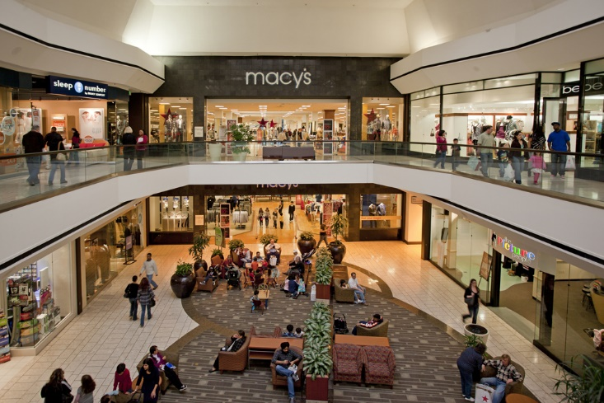
¿A dónde vas?
Voy al centro comercial.

Slide 3
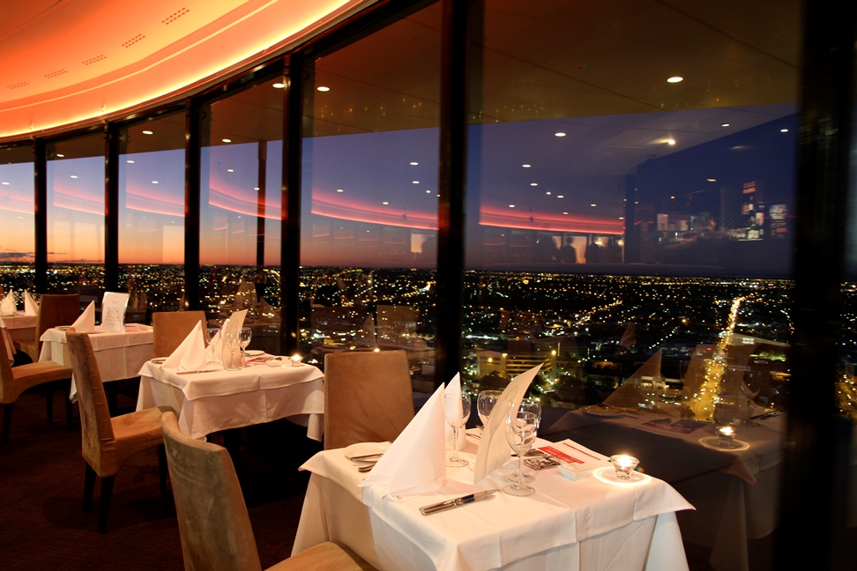
¿A dónde vas?
Voy al restaurante.

Slide 4
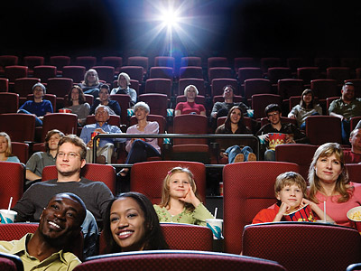
¿A dónde vas?
Voy al cine.

Slide 5
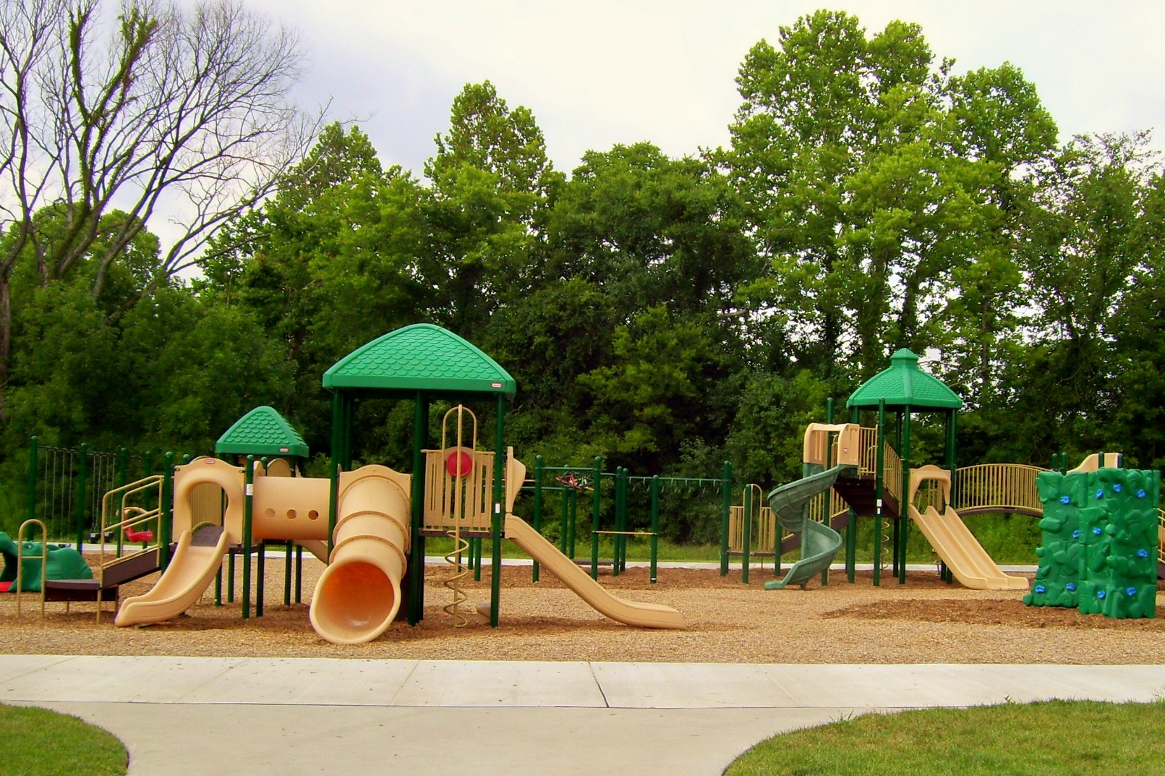
¿A dónde vas?
Voy al parque.

Slide 6
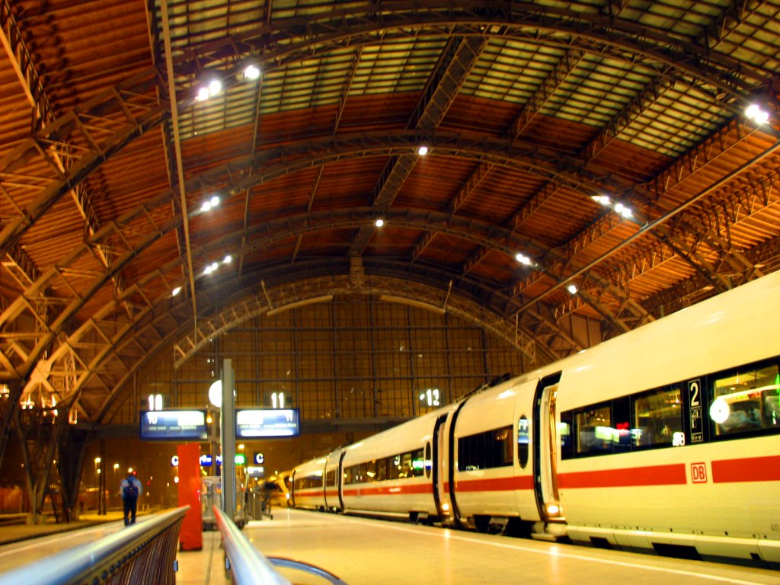
¿A dónde vas?
Voy a la estación del tren.

Slide 7
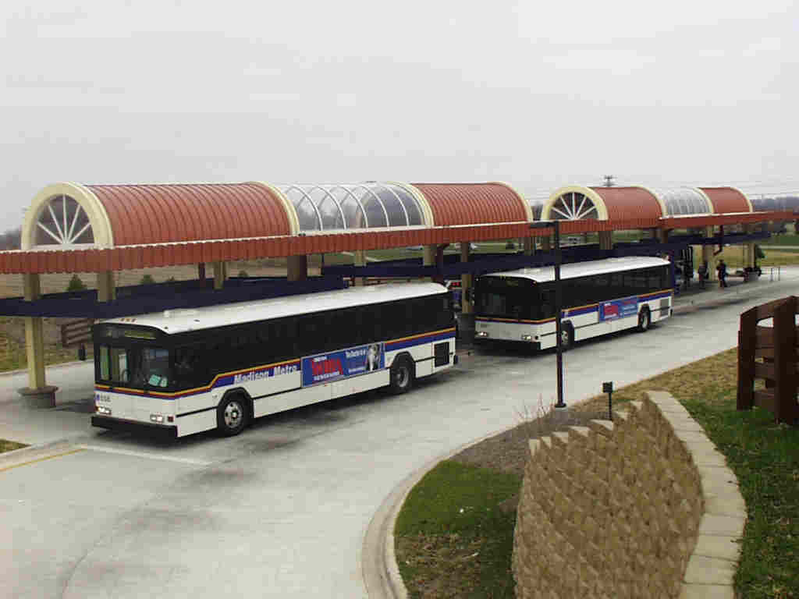
¿A dónde vas?
Voy a la estación de autobús.

Slide 8
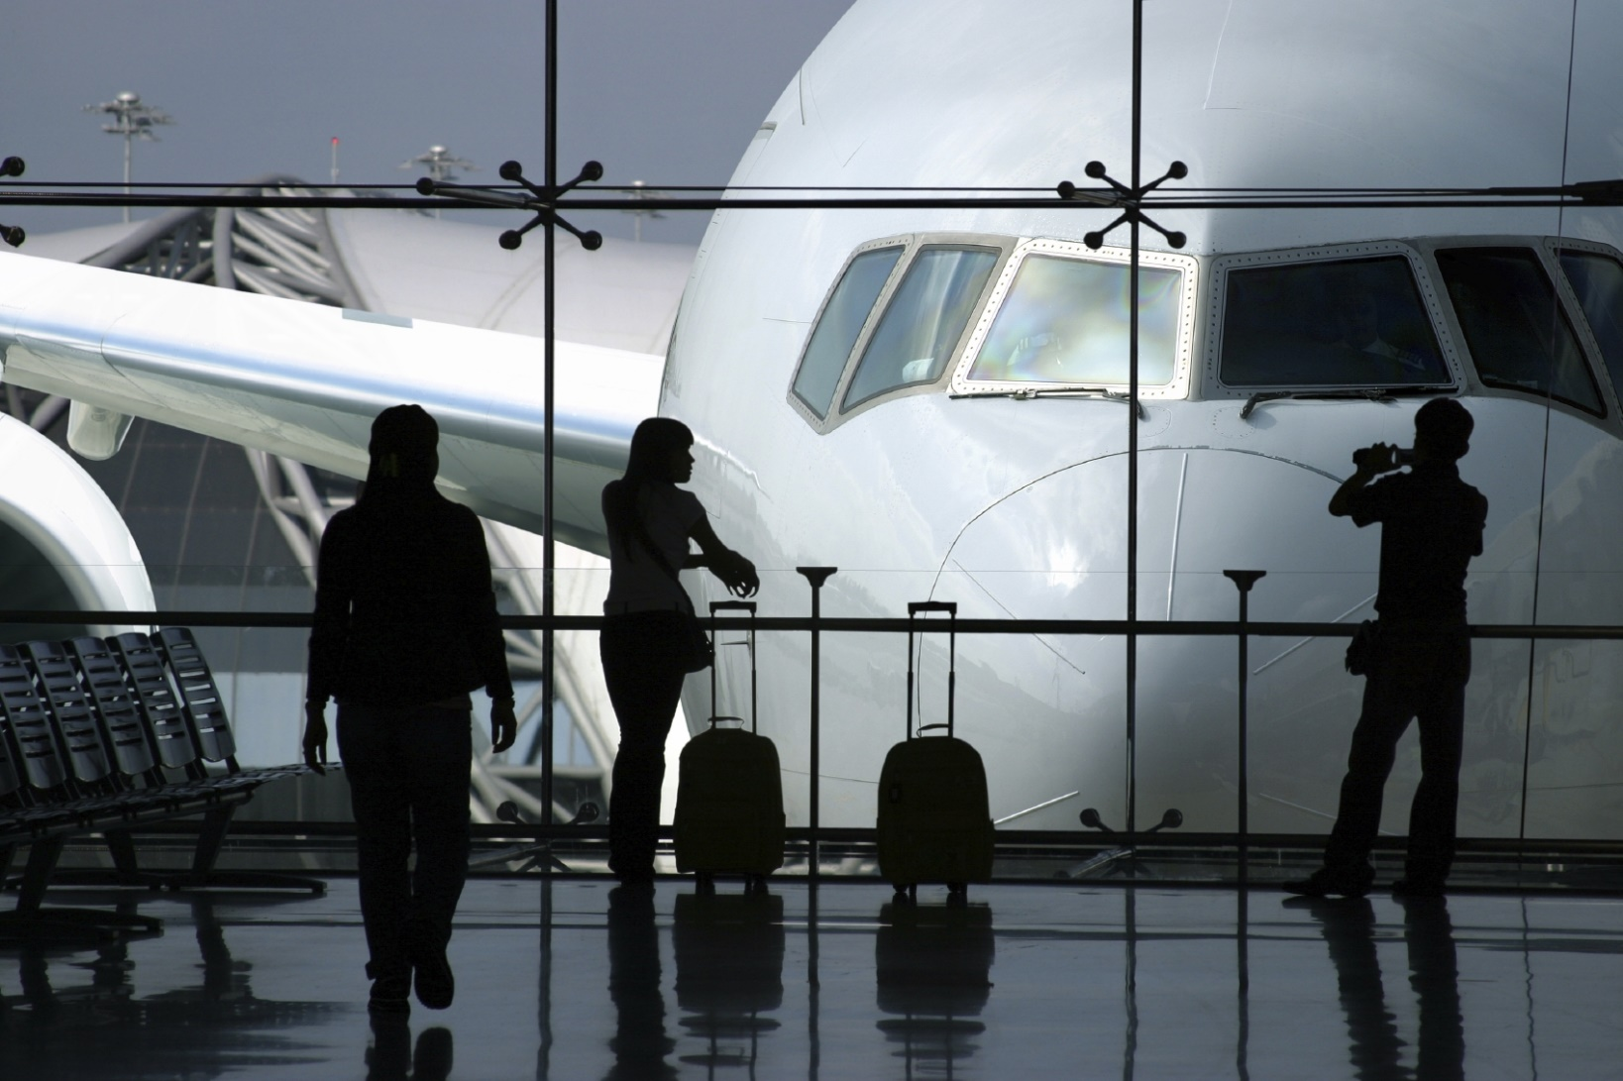
¿A dónde vas?
Voy al aeropuerto.

Slide 9
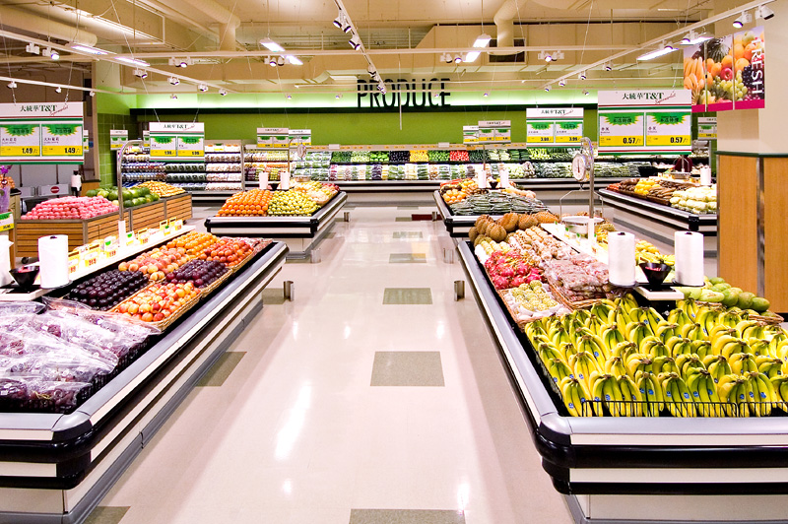
¿A dónde vas?
Voy al supermercado.

Slide 10
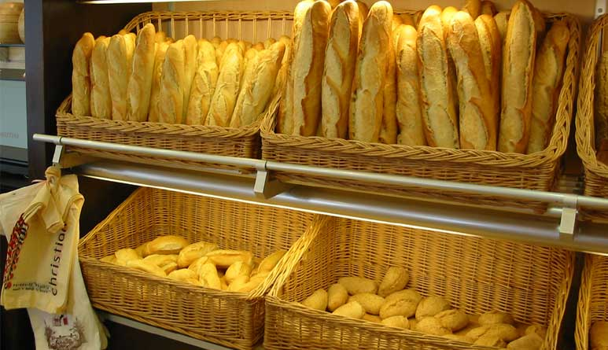
¿A dónde vas?
Voy a la panadería.

Slide 11
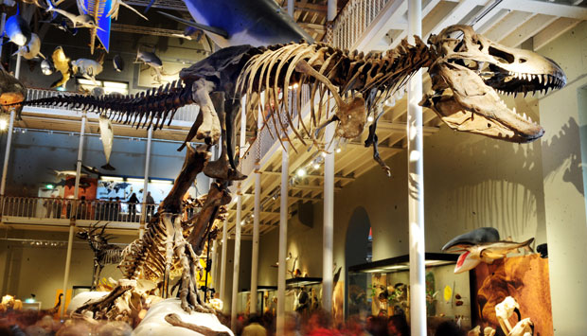
¿A dónde vas?
Voy al museo.

Slide 12
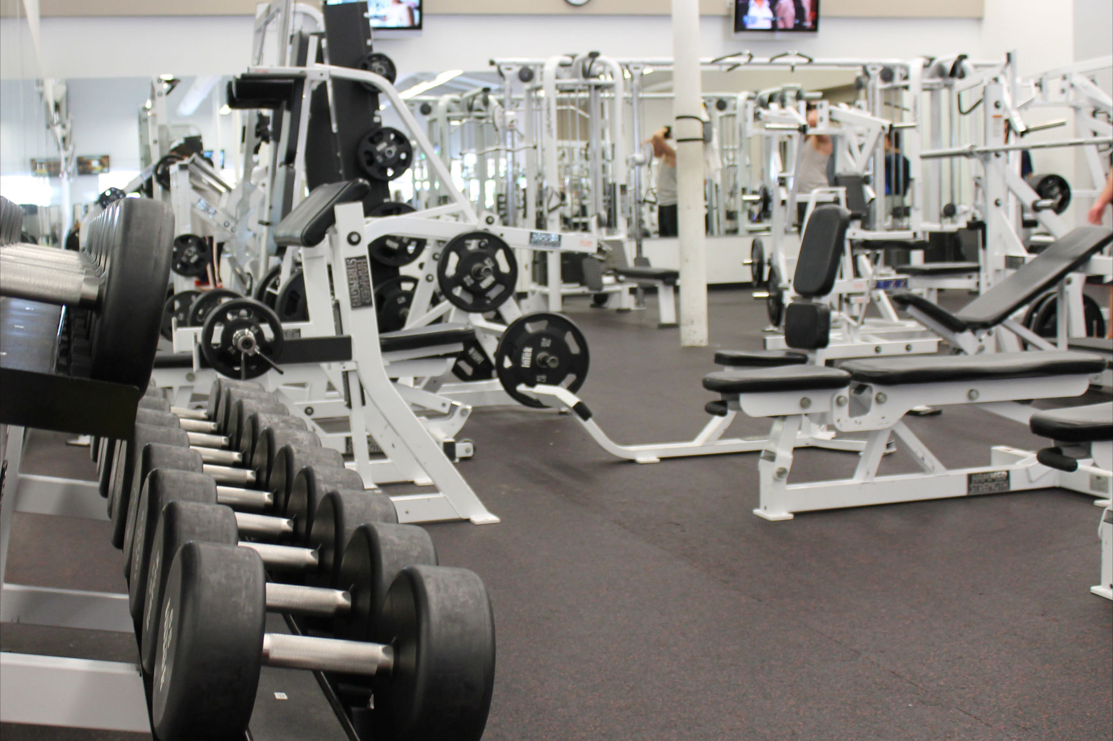
¿A dónde vas?
Voy al gimnasio.

Slide 13
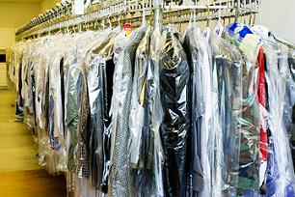
¿A dónde vas?
Voy a la tintorería.

Slide 14
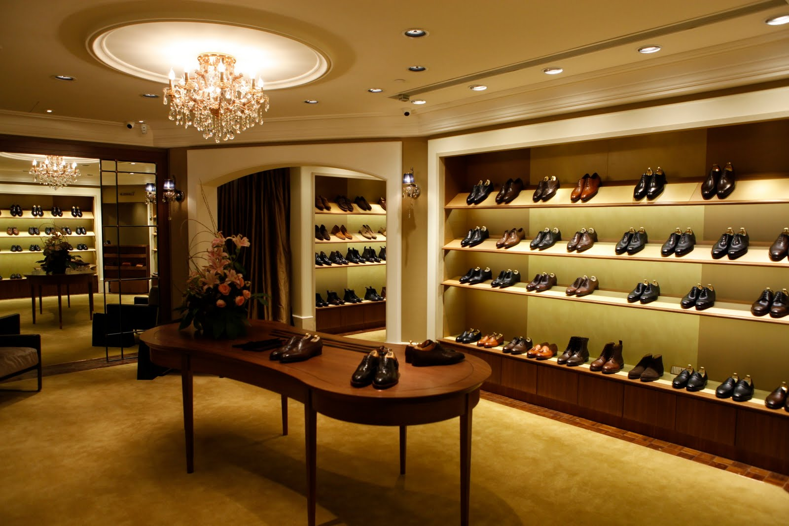
¿A dónde vas?
Voy a la zapatería.

Slide 15
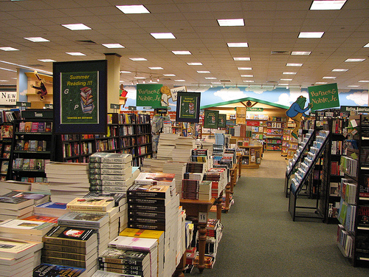
¿A dónde vas?
Voy a la librería.

Slide 16
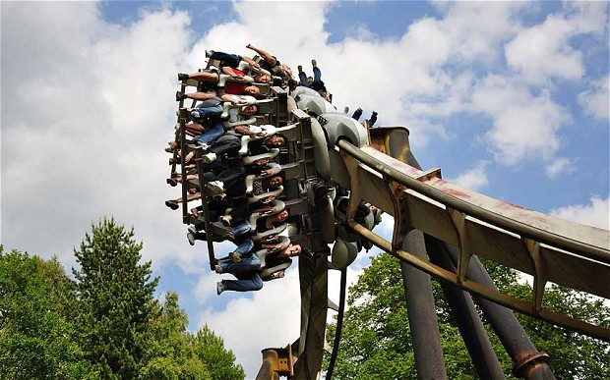
¿A dónde vas?
Voy al parque de diversiones.

Slide 17
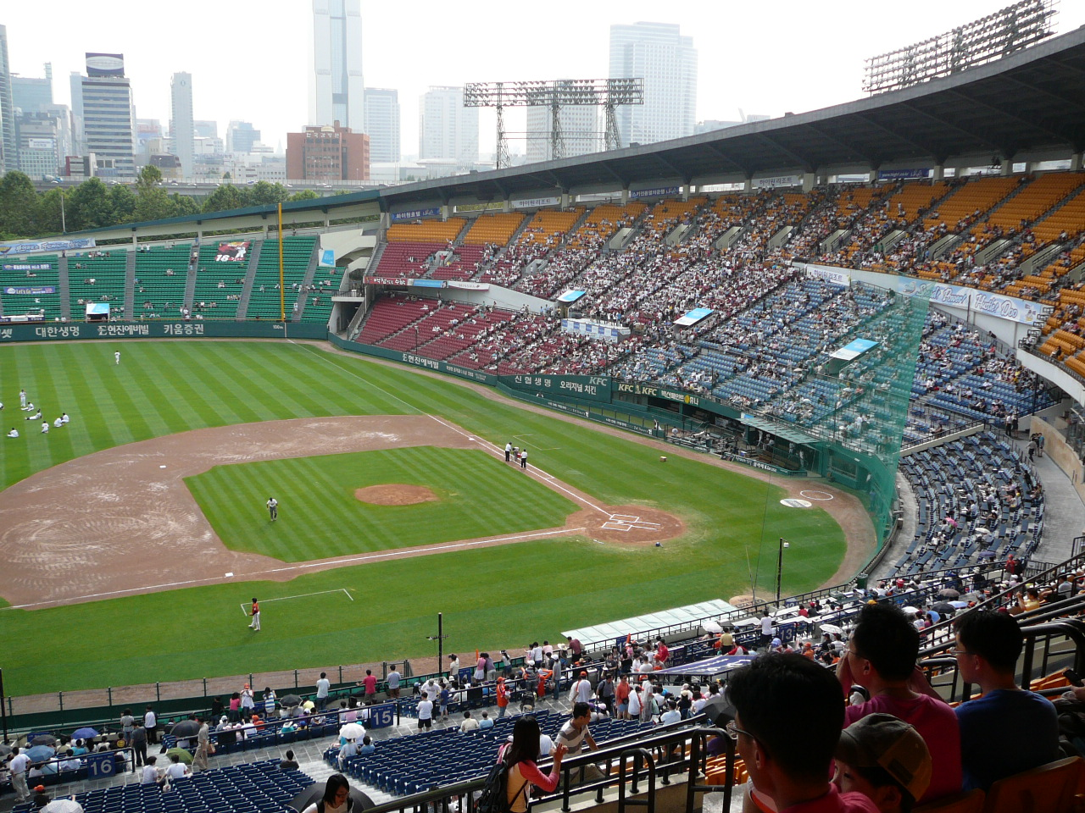
¿A dónde vas?
Voy al estadio.

Slide 18
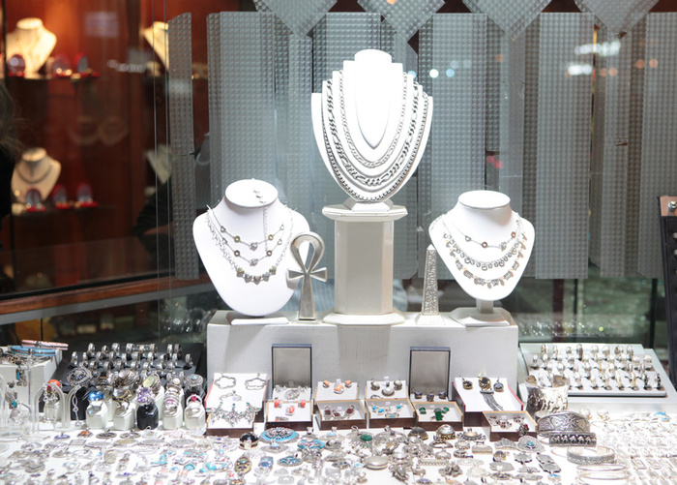
¿A dónde vas?
Voy a la joyería.

Slide 19
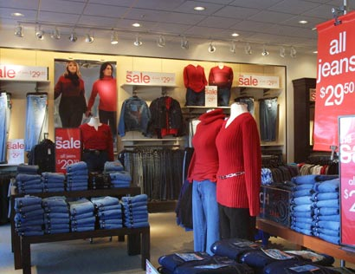
¿A dónde vas?
Voy a la tienda de ropa.

Slide 20
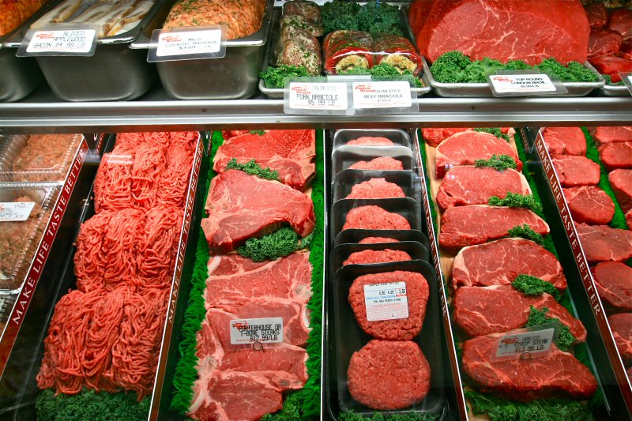
¿A dónde vas?
Voy a la carnicería.

Slide 21
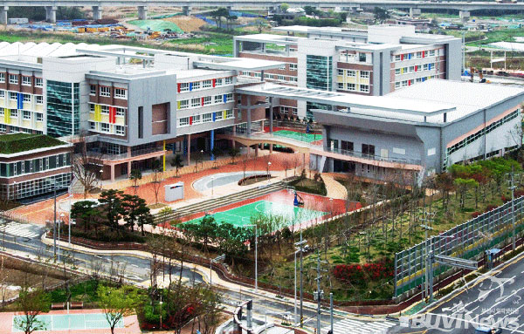
¿A dónde vas?
Voy a la escuela.

Slide 22
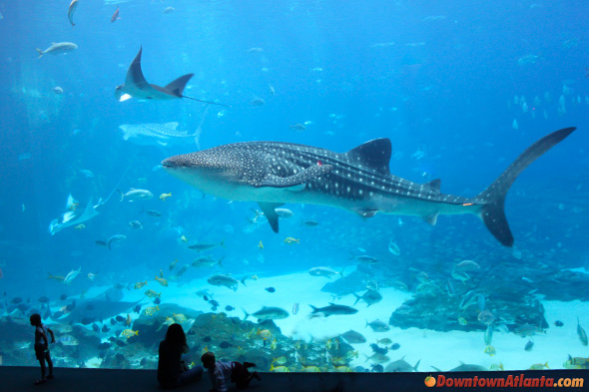
¿A dónde vas?
Voy al acuario.

Slide 23
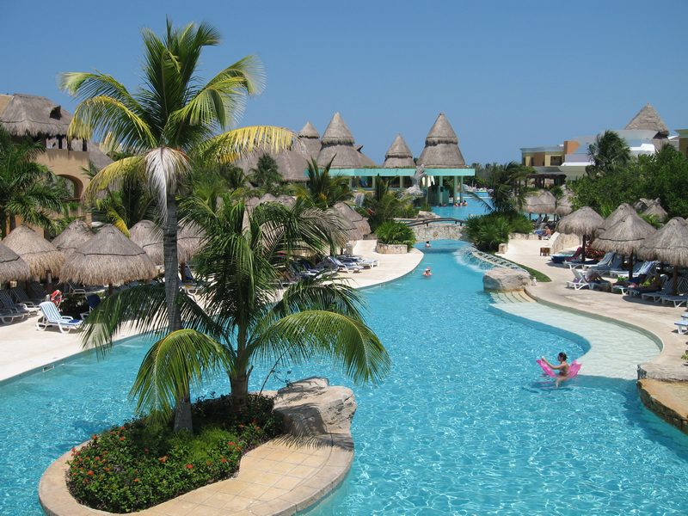
¿A dónde vas?
Voy a la piscina.

Slide 24
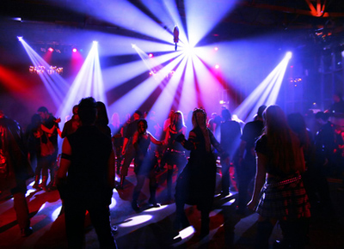
¿A dónde vas?
Voy a la discoteca.

Slide 25
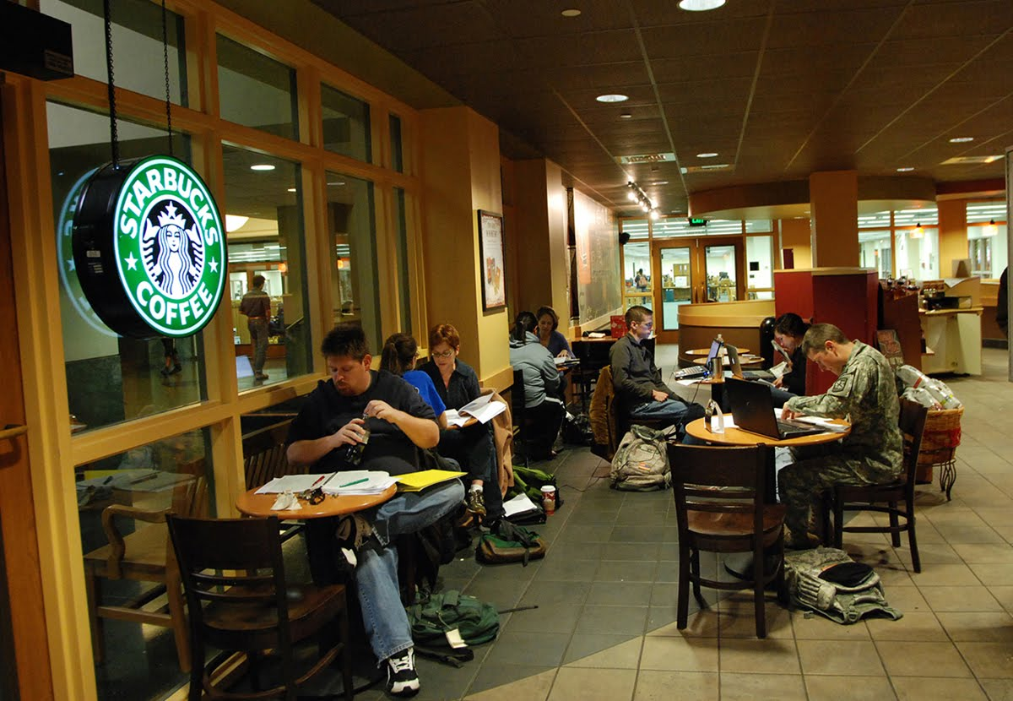
¿A dónde vas?
Voy al café.

Slide 26
Gramática
Verbo Ir ( to go)
Singular
yo voy
tú vas
él/ella va
usted va
Plural
Nosotros vamos
Ustedes van
Ellos/ellas van

Slide 27
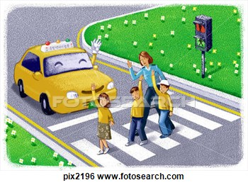
Imperativos
Cruza la calle.

Slide 28
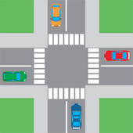
Imperativos
Dobla a la derecha.

Slide 29
Imperativos
Dobla a la izquierda.

Slide 30
Imperativos
Sigue derecho/recto.

Slide 31
Imperativos
Camina/sigue 3 cuadras.
3
2
1

Slide 32
Imperativos
Camina 3 cuadras. En la esquina dobla a la derecha. Luego sigue 2 cuadras. Después dobla a la derecha. El café esta a tu derecha.
Café

Slide 33
escuela
discoteca
piscina
estadio
Imperativos
Camina/sigue 3 cuadras.
E
centro
comercial
zapatería
super
mercado
parque
D
estadio
estación del tren
museo
joyería
Parque de diversiones
C
tintorería
estación de autobús
librería
panadería
B
carnicería
restaurante
cine
gimnasio
A
aeropuerto
café
acuario
librería
1
2
3
4
5

Slide 34
escuela
discoteca
piscina
estadio
Imperativos
Camina/sigue 3 cuadras.
E
centro
comercial
zapatería
super
mercado
parque
D
estadio
estación del tren
museo
joyería
Parque de diversiones
C
tintorería
estación de autobús
librería
panadería
B
carnicería
restaurante
cine
gimnasio
A
aeropuerto
café
acuario
librería
1
2
3
4
5

Slide 35
escuela
discoteca
piscina
estadio
Imperativos
Camina/sigue 3 cuadras.
E
centro
comercial
zapatería
super
mercado
parque
D
estadio
estación del tren
museo
joyería
Parque de diversiones
C
tintorería
estación de autobús
librería
panadería
B
carnicería
restaurante
cine
gimnasio
A
aeropuerto
café
acuario
librería
1
2
3
4
5

Slide 36
escuela
discoteca
piscina
estadio
Imperativos
Camina/sigue 3 cuadras.
E
centro
comercial
zapatería
super
mercado
parque
D
estadio
estación del tren
museo
joyería
Parque de diversiones
C
tintorería
estación de autobús
librería
panadería
B
carnicería
restaurante
cine
gimnasio
A
aeropuerto
café
acuario
librería
1
2
3
4
5

Slide 37
escuela
discoteca
piscina
estadio
Imperativos
Camina/sigue 3 cuadras.
E
centro
comercial
zapatería
super
mercado
parque
D
estadio
estación del tren
museo
joyería
Parque de diversiones
C
tintorería
estación de autobús
librería
panadería
B
carnicería
restaurante
cine
gimnasio
A
aeropuerto
café
acuario
librería
1
2
3
4
5

Slide 38
escuela
discoteca
piscina
estadio
Imperativos
Camina/sigue 3 cuadras.
E
centro
comercial
zapatería
super
mercado
parque
D
estadio
estación del tren
museo
joyería
Parque de diversiones
C
tintorería
estación de autobús
librería
panadería
B
carnicería
restaurante
cine
gimnasio
A
aeropuerto
café
acuario
librería
1
2
3
4
5

Slide 39
escuela
discoteca
piscina
estadio
Imperativos
Camina/sigue 3 cuadras.
E
centro
comercial
zapatería
super
mercado
parque
D
estadio
estación del tren
museo
joyería
Parque de diversiones
C
tintorería
estación de autobús
librería
panadería
B
carnicería
restaurante
cine
gimnasio
A
aeropuerto
café
acuario
librería
1
2
3
4
5

Slide 40
escuela
discoteca
piscina
estadio
Imperativos
Camina/sigue 3 cuadras.
E
centro
comercial
zapatería
super
mercado
parque
D
estadio
estación del tren
museo
joyería
Parque de diversiones
C
tintorería
estación de autobús
librería
panadería
B
carnicería
restaurante
cine
gimnasio
A
aeropuerto
café
acuario
librería
1
2
3
4
5

Slide 41
escuela
discoteca
piscina
estadio
Imperativos
Camina/sigue 3 cuadras.
E
centro
comercial
zapatería
super
mercado
parque
D
estadio
estación del tren
museo
joyería
Parque de diversiones
C
tintorería
estación de autobús
librería
panadería
B
carnicería
restaurante
cine
gimnasio
A
aeropuerto
café
acuario
librería
1
2
3
4
5

Slide 42
escuela
discoteca
piscina
estadio
Imperativos
Camina/sigue 3 cuadras.
E
centro
comercial
zapatería
super
mercado
parque
D
estadio
estación del tren
museo
joyería
Parque de diversiones
C
tintorería
estación de autobús
librería
panadería
B
carnicería
restaurante
cine
gimnasio
A
aeropuerto
café
acuario
librería
1
2
3
4
5

Slide 43
escuela
discoteca
piscina
estadio
Imperativos
Camina/sigue 3 cuadras.
E
centro
comercial
zapatería
super
mercado
parque
D
estadio
estación del tren
museo
joyería
Parque de diversiones
C
tintorería
estación de autobús
librería
panadería
B
carnicería
restaurante
cine
gimnasio
A
aeropuerto
café
acuario
librería
1
2
3
4
5

